Slide 1
因果不虚16
慈诚罗珠堪布

Slide 2
概述：
基础：首先我们对善恶因果有了一些基本的概念，接受因果的关系；
本课主要内容：
介绍十不善和十善的六十个思维内容；
果报的四个结论（异熟果、等流果、增上果、士用果）；
以杀生为例，讲解了具体的思维方式；
思维到位后产生的效果：产生出离心，走上解脱道。

Slide 3
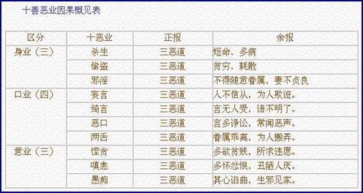
十不善业

Slide 4
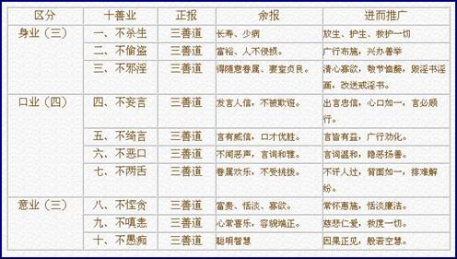
十善业

Slide 5
因果不虚60个思维——十不善业
思维的三个阶段： | 什么叫十不善业 | 果报 | 我应该怎么做
杀生 | 1 | 2 | 3
偷盗 | 4 | 5 | 6
邪淫 | 7 | 8 | 9
妄语 | 10 | 11 | 12
绮语 | 13 | 14 | 15
恶口 | 16 | 17 | 18
两舌 | 19 | 20 | 21
贪欲 | 22 | 23 | 24
嗔恚 | 25 | 26 | 27
愚痴 | 28 | 29 | 30

Slide 6
因果不虚60个思维——十善业
思维的三个阶段： | 什么是十不善业 | 果报 | 我将来该怎么做
不杀生 | 1 | 2 | 3
不偷盗 | 4 | 5 | 6
不邪淫 | 7 | 8 | 9
不妄语 | 10 | 11 | 12
不绮语 | 13 | 14 | 15
不恶口 | 16 | 17 | 18
不两舌 | 19 | 20 | 21
不贪欲 | 22 | 23 | 24
不嗔恚 | 25 | 26 | 27
不愚痴 | 28 | 29 | 30
一般的十善业：
下决心不行十恶。
特殊的十善业：
不仅不杀生，还要去放生。救护生命。

Slide 7
果报的4个结论
异熟果：众生所造的业力，在异时而成熟并发生在自己身上的果报。
等流果：
1.作等流果：是指前生的業力習氣，帶到今生。
2.受等流果：是指今生感受到相應於前世所造的業。
增上果：果报在外缘上的成熟。
士用果：所造的恶业与日俱增，在无尽的轮回中，生生世世延续无边的痛苦。

Slide 8
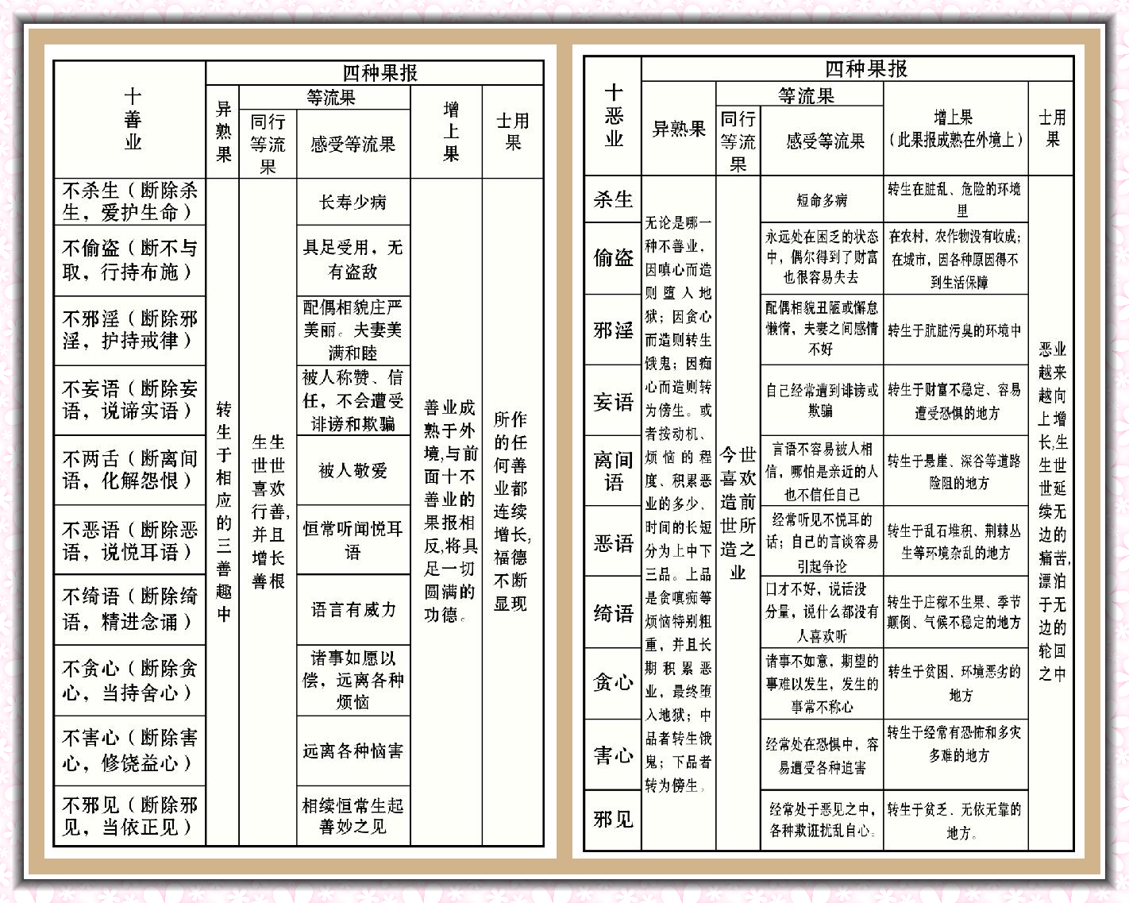

Slide 9
具体的思维方式：杀生
一，什么是杀生（4个条件）：
确认对方是一个生命
想杀死对方的动机
杀生的行为
导致对方生命的结束
有罪过的杀生：贪嗔痴烦恼推动。（嗔：战争。贪：杀动物。愚昧：宗教祭祀/没有信仰，不信因果。）
有功德的杀生：没有自私成分，不是因为贪嗔痴烦恼推动，为了帮助更多人，有自我承担果报的勇气和决心。（小乘佛教不承认）
无记的杀生：走了不小心踩死小虫。

Slide 10
具体的思维方式：杀生
观察自己有没有做过：
比如杀蚊子，餐厅点杀活物，堕胎等。
参与杀生的每一个人都有罪过。
我曾经做过多少，自己去想想。就会发现我们每一个人都造了很多很多罪过。如果不忏悔将来的果报是非常可怕的。忏悔之后变成不定业。对我们无始以来所有的杀生，发愿忏悔，这样就会非常有用。

Slide 11
具体的思维方式：杀生
二，杀生的果报：
异熟果：原因是让被杀的生命感受到极大的痛苦，这种痛苦将成熟在我们自己身上。
长期/强大的烦恼推动——地狱
持续不长/中等强度的烦恼推动——饿鬼
短暂/轻微的烦恼推动——旁生
反观自己以前的杀生动机的的强度和时间属于哪一种。

Slide 12
具体的思维方式：杀生
等流果：因和果具有相似性。善有善报，恶有恶报。
因为提前结束了其他众生的生命，成熟于个人的身体：
受等流果：地狱受苦，或，旁生/人：命短多病；
行等流果：旁生/人：天生喜欢杀生。
增上果：因为毁掉了一个生命的光辉，果报将成熟于环境；
投生到自然灾害频繁的地方，经常生命受威胁，没有安全感。
士用果：杀生的业如果不忏悔，业果会不断增长，在无尽的轮回中，生生世世延续无边的痛苦。

Slide 13
具体的思维方式：杀生
三，我应该怎么办：
发誓不再杀生；
至心忏悔；
小因生大果，果报成熟的时候是没有办法补救的；
在果报起现行之前，我们现在都来得及忏悔。

Slide 14
具体的思维方式：杀生
这里以杀生为例，详细讲解了具体的思维方法，分三个阶段：
什么叫作杀生，我是否做过；
杀生的果报（异熟果、等流果、增上果、士用果）；
我应该怎么做。
接下来就用这种思维方法，对十不善业，十善业逐个进行思维。思维到位了，才能产生出离心并走上解脱道。

Slide 15
观修之后的效果：
不以恶小而为之，避免恶行；
不以善小而不为，行善的时候不要轻视它很小，具备三殊胜摄持；
四前行都修好以后，就会对轮回产生强大的出离心。接下来学习《解脱的功德》，以积极的心态，追求更高的理想——解脱，这就是出离心；
四前行修行不到位：没有深入思考，就没有产生出离心，就无法精进。没有出离心没法走上解脱道。
如果希望证悟，就要先老老实实把四加行，五加行基础打好。如果不按次第进行，最后只会一无所获；

Slide 16
问题
身不善业成立的4个条件是什么？语不善业和意不善业也需要这四个条件吗？
什么是异熟果，等流果，增上果和士用果？以杀生为例，描述它的四种果报
请你谈谈到目前为止修因果不虚的体会
你怎么理解上师在问答时所说的，“因果对我们的影响来自于我们对因果的执着” ？
十善业可以成为脱离轮回的因吗？

